Slide 1

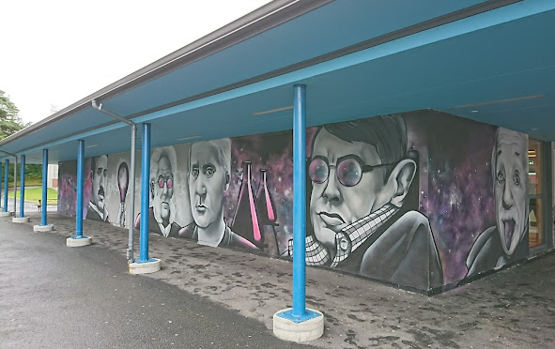
RÅ SKOLE
Velkommen til foreldremøte for 9. trinn
Rå skole
Notes:
Marianne

Slide 2
RÅ SKOLE
Ledelsen
Rektor: Marianne Ingebrigtsen
Avdelingsleder 8. trinn: Bente L. Høiaas
Avdelingsleder 9. trinn: Hilde-Merethe Ivarhus
Avdelingsleder 10. trinn: Cathrine H. Jacobsen
Notes:
Marianne

Slide 3
Rådgiver:
Frode Stubseid
Cathrine Jacobsen
Helsesykepleier:
Line S. Thøgersen
Miljøveileder:
Svanhild Garvik
Notes:
Marianne

Slide 4
RÅ SKOLE
Kontaktlærere og faglærere på 9. trinn:
9A: Hanna og Berit
9B: Cecilie Helene
9C: Ørjan og Åshild
9D: Marit og Tord
9E: Ellen og Håvard
Tuva, Kristine E., Erik og Eirik
Assistent Sissel

Slide 5

RÅ SKOLE
Dysleksivennlig skole
Kartlegge, avdekke
Tilpasset undervisning og vurderingssituasjoner
Opplæring i hjelpemidler
Dembra skole
Demokratisk beredskap - Inkludering
Sammen for kvalitet - grunnleggende digitale ferdigheter (25 - 27)
Inkluderende praksis - faglig og sosialt - bygge laget gjennom faget

Slide 6
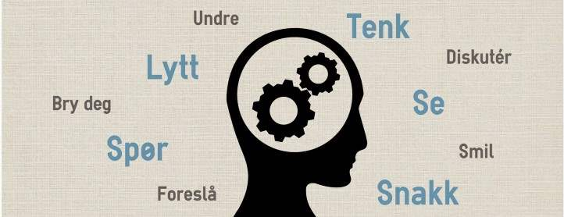

Informasjon fra rådgivere
Nærværsteam
  skal forebygge skolefravær
  lav terskel for kontakt med hjemmet
  3 dager i løpet av en måned - kontaktlærer ringer hjem
  10 dager i løpet av et kvartal - innkalling til nærværsmøte
Pryo (arbeidsuken) i uke 3
Fagdager

Slide 7
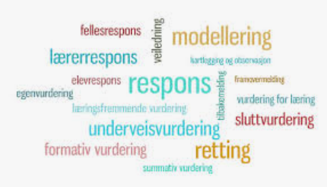
Underveisvurdering/sluttvurdering
Elevene har et utgangspunkt med karakterer fra 8. trinn
Hvordan utvikle seg videre?
Fortsatt fokus på underveisvurdering uten karakter - elevmedvirkning - egenvurdering
Få tilriggede prøver
Vise kompetanse underveis og i dialog med lærerne.
Notes:
Et uttalt mål både nasjonalt, men også tydelig fra etat for skole i Bergen kommune: å arbeide for å utvikle mer elevaktive lærings- og vurderingsformer i skolen

Slide 8
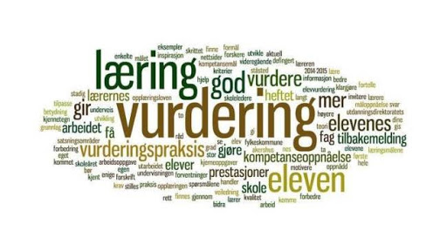
Avgangsfag
Mat og helse
Kunst og håndverk
(Valgfag)
Viktig om kroppsøvingsfaget …

Slide 9

Alle elever har rett til et trygt og godt skolemiljø som fremmer helse, inkludering, trivsel og læring.

Slide 10
RÅ SKOLE
Forventninger til elevene:
Elevene skal vise alminnelig god orden og oppførsel
Komme forberedt og presis på skolen.
Delta aktivt i undervisningen.
Gjøre skolearbeidet til rett tid og innenfor frister satt av lærer.
Snakke fint om, til og med, andre. Dette gjelder både fysisk og digitalt
Behandle de du møter i skolehverdagen med respekt.
Følge beskjeder fra de voksne på skolen.
Bare bruke mobiltelefonen når det er avtalt med lærer.
Bare ta eller dele bilder, film eller lydopptak når du har fått lov til dette.

Slide 11

“Livet er ikke en dans på roser – Hvordan ruster vi barna til å tåle det livet har å by på?”
Notes:
Helsesykepleier jobber mye med ungdommene for å takle livet. Stå i vanskelige følelser med dem. Ikke alltid fikse
Opplæringen skal ruste elevene til å takle medgang og motgang, [...] samt å håndtere utfordringer på en best mulig måte.
Hvordan møter vi engstelige elever på en måte som vil gagne dem og hvordan kan vi hjelpe dem å møte det de er redde for, gradvis og med støtte, istedenfor å bare skjerme dem.
overgang til å snakke om Blokkdagen / Dembradagen.
.

Slide 12
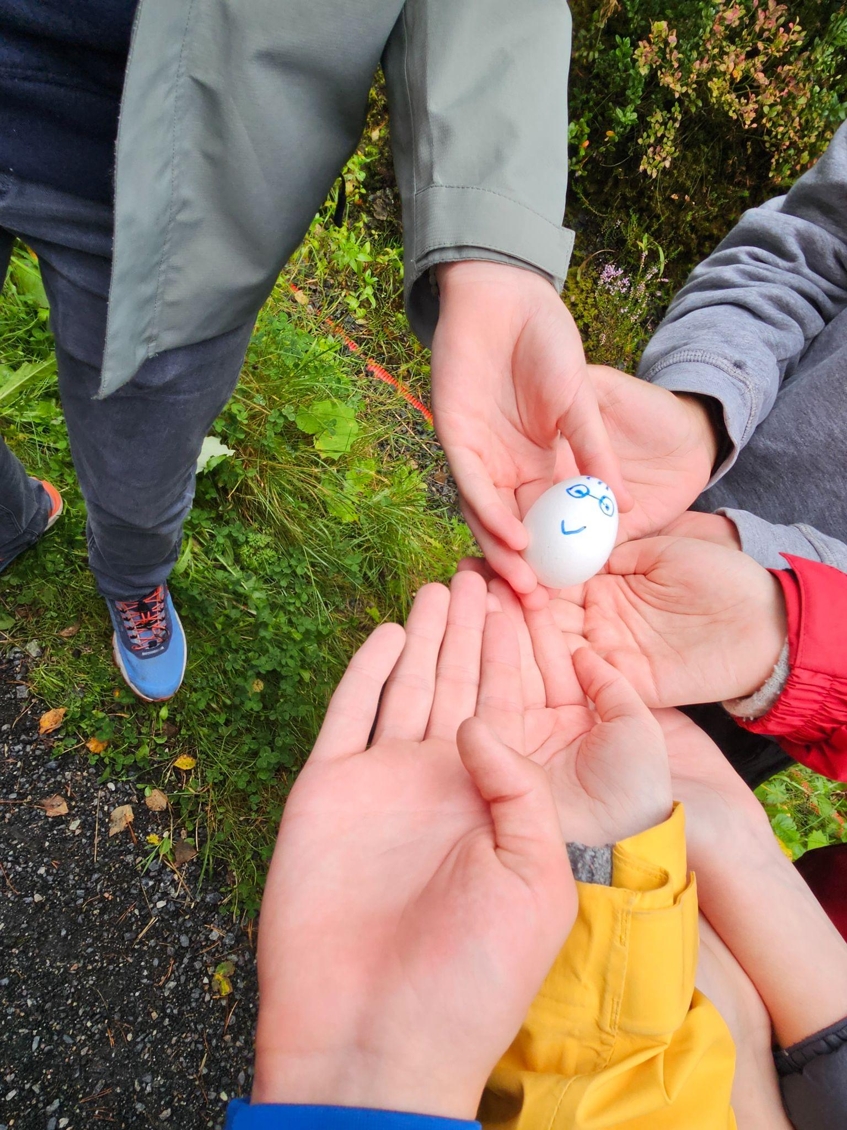
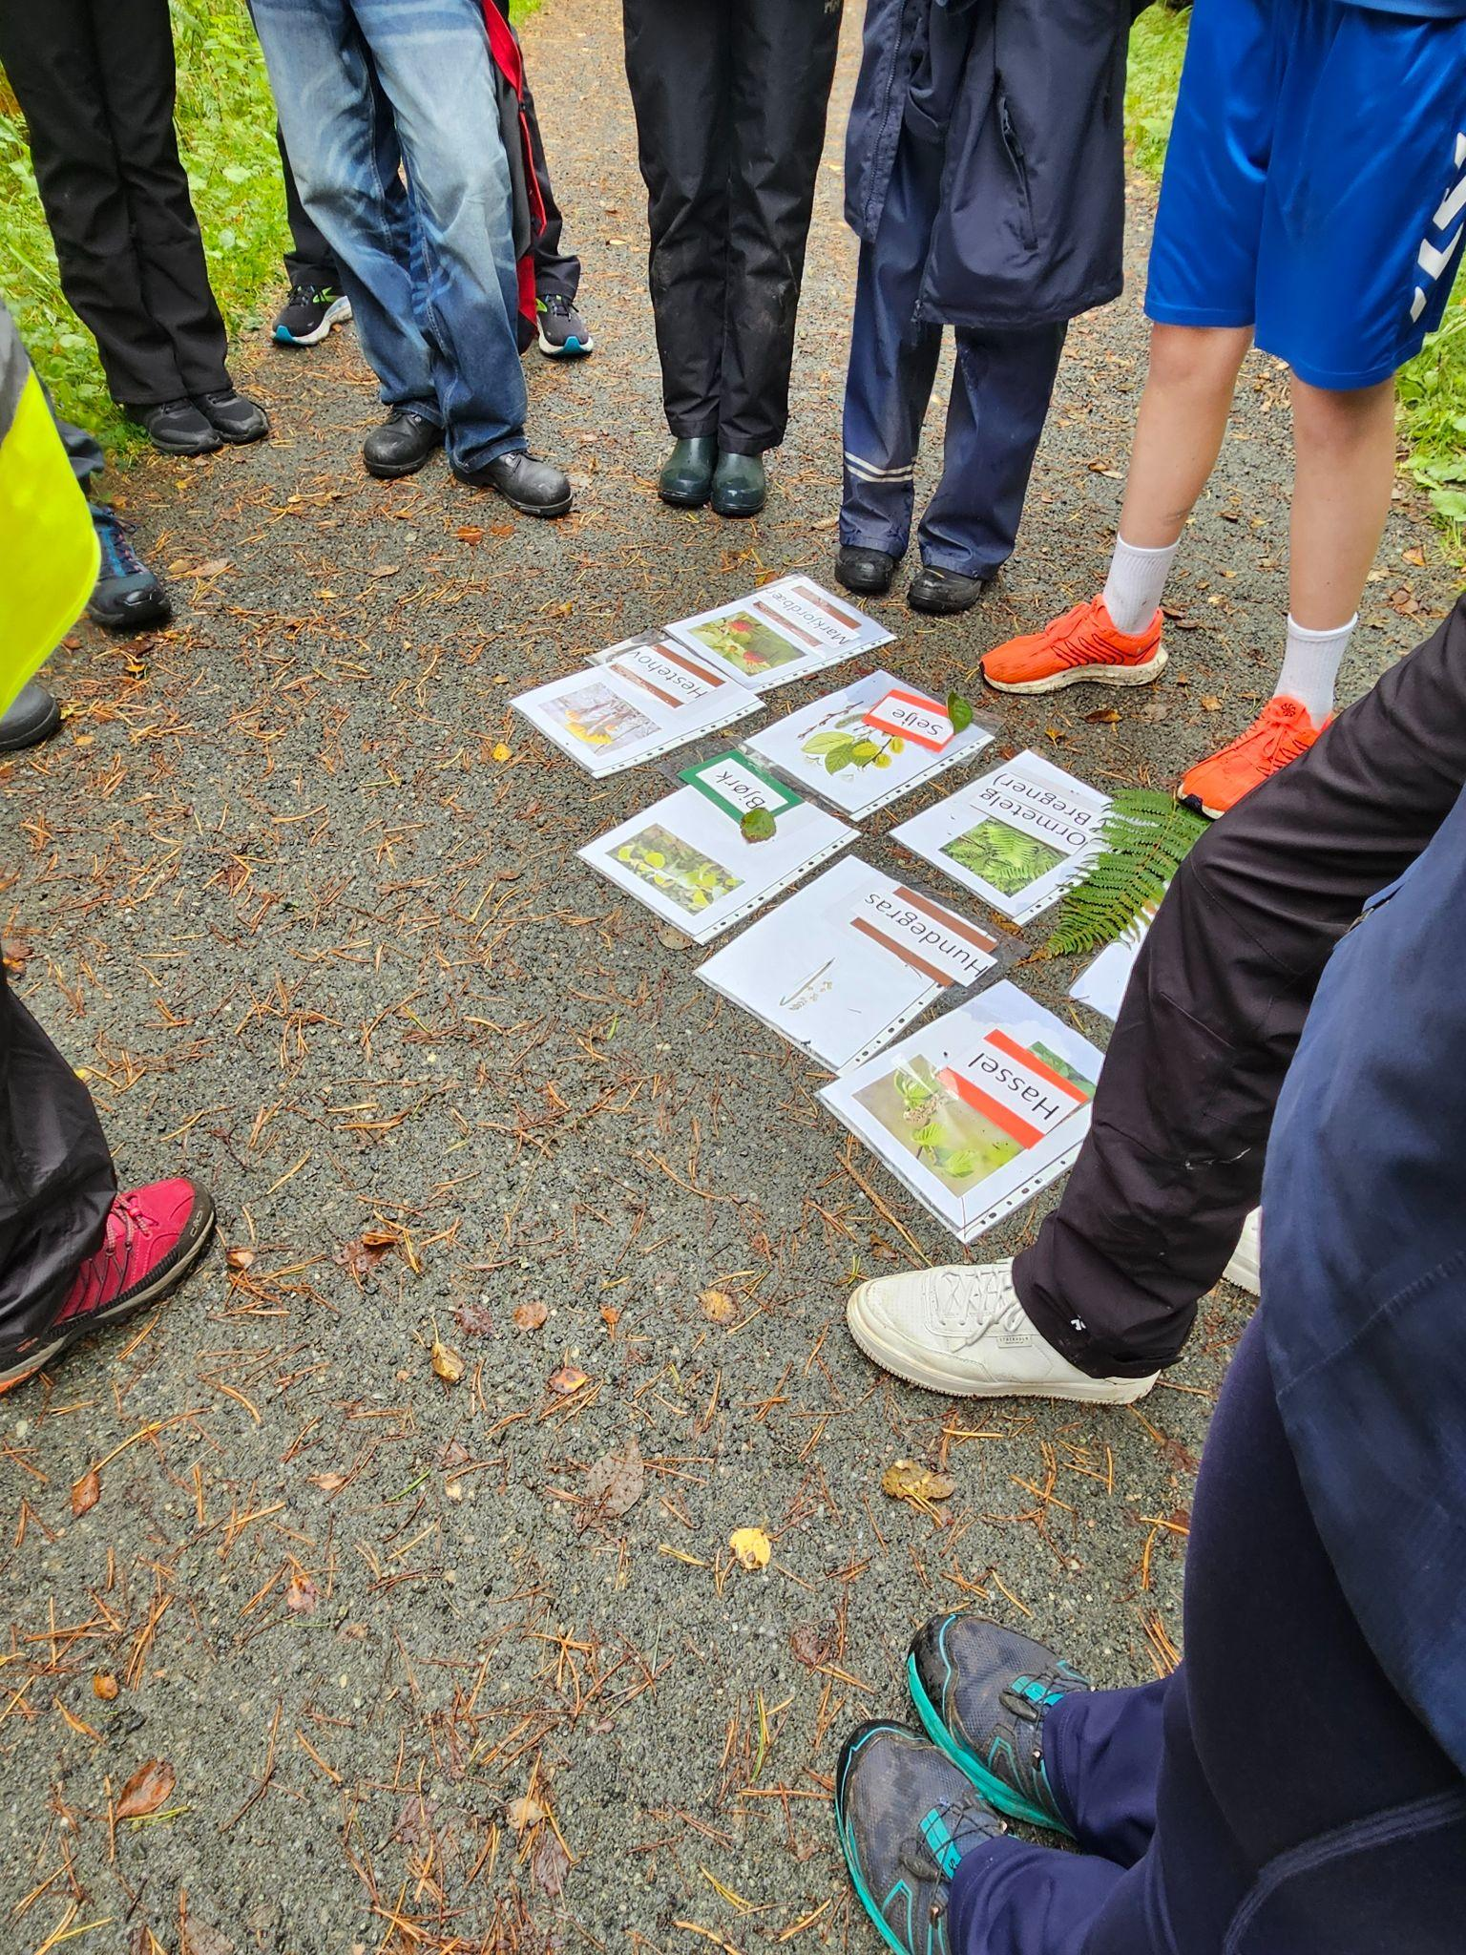
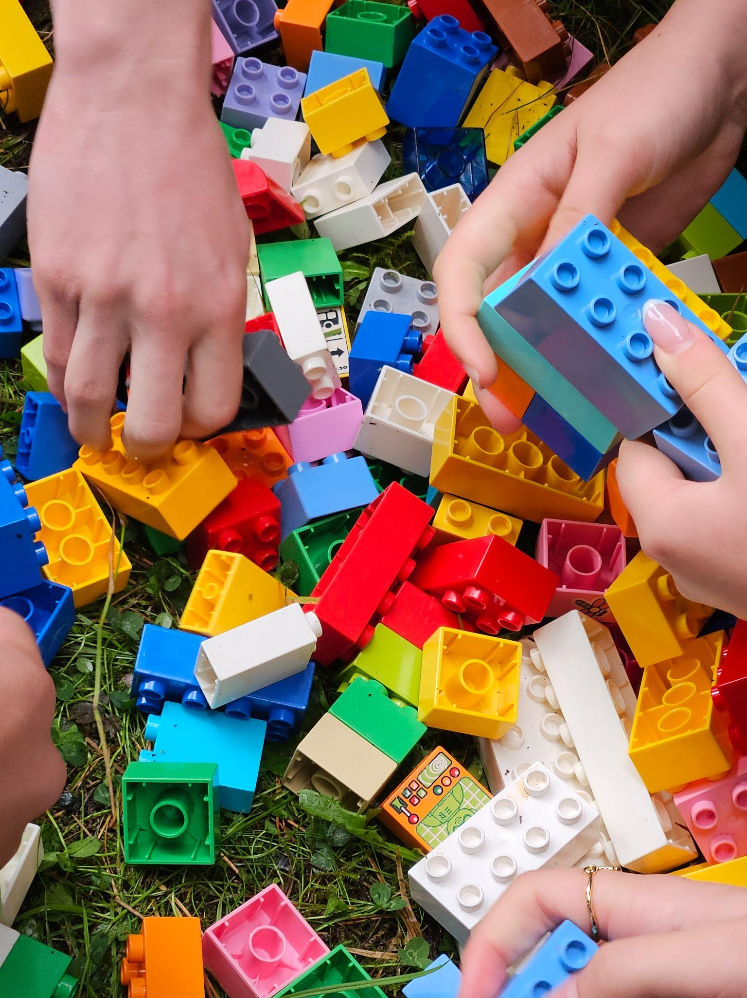

Slide 13
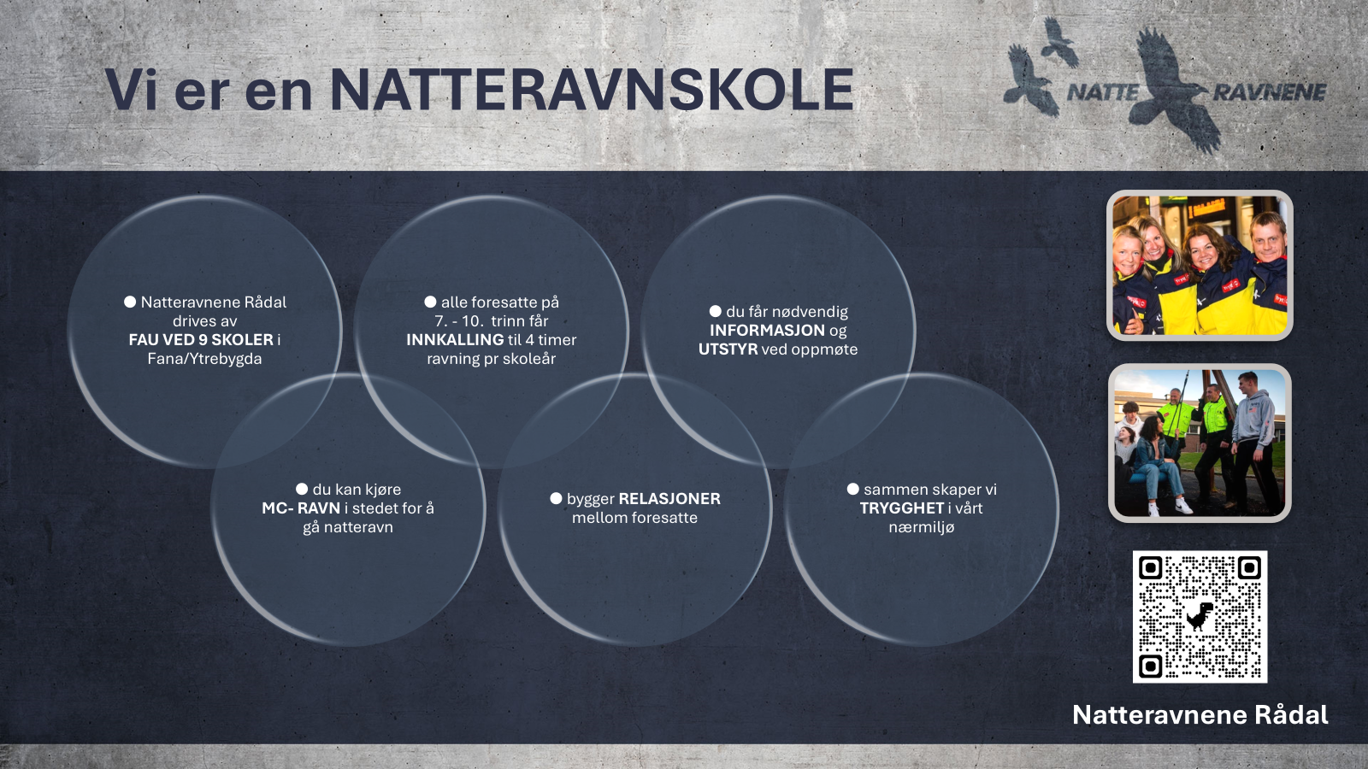

Slide 14
RÅ SKOLE
Klassevise møter:
9A: Hanna og Berit rom 3 og 4
9B: Cecilie Helene: kantinen
9C: Ørjan og Åshild rom 16 og 17
9D: Marit og Tord rom 2 og 5
9E: Ellen og Håvard rom 13 og 14

